Slide 1
8+种姿势访问原型

Slide 2
1. prototype
prototype是一个对象
原型会形成原型链，原型链上查找属性比较耗时， 访问不存在的属性会访问整个原型链
Notes:
在线测试https://babeljs.io/repl

Slide 3
两个问题
class的ES5实现？
toString的怪异现象
Notes:
在线测试https://babeljs.io/repl

Slide 4
2. __proto__
构造函数的原型，null以外的对象均有__proto__属性
Function，class的实例有prototype以及__proto__属性
普通函数，祖上第三代上必为null,

Slide 5
两个思考题
普通对象祖上第几代__proto__为null
__proto__是实例对象的自身属性还是原型上属性

Slide 6
3. instanceof
检测构造函数的 prototype 属性是否出现在某个实例对象的原型链上
手写 instanceof
Object instanceof Function ， Function instanceof Object

Slide 7
getPrototypeOf
返回对象的原型
Object.getPrototypeof , Reflect.getPrototypeOf
内部先toObject转换，注意null和undefined

Slide 8
setPrototypeOf
指定对象的原型
Object.setPrototypeof , Reflect.setPrototypeOf
原型的尽头是null

Slide 9
isPrototypeOf
一个对象是否存在于另一个对象的原型链上
Object.isPrototypeof , Object.prototype.isPrototypeof，Reflect.isPrototypeOf，Function.isPrototypeOf
是检查对象本身，不会有prototype这一步运算

Slide 10
其他
Object.create

Slide 11
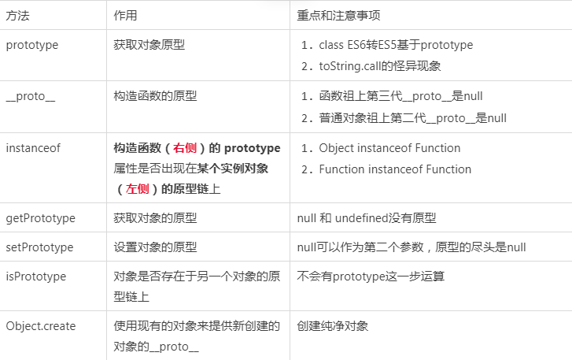
小结

